Slide 1

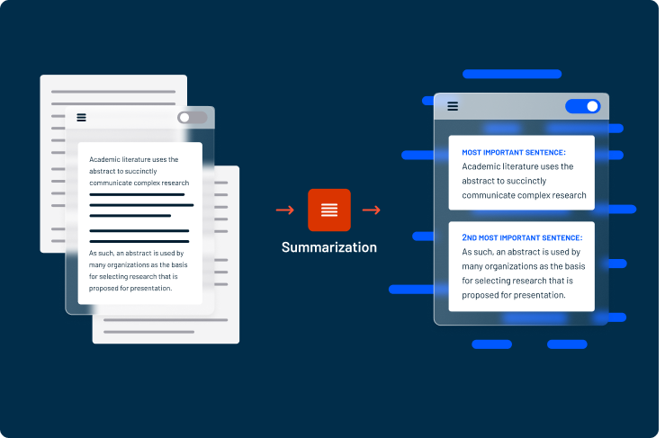
Nghiên cứu hệ thống tóm tắt văn bản (Abstract Summarization) Xây dựng ứng dụng demo
Duration: 60 min
Nhóm 3:
Nguyễn Hoàng Duy
Nguyễn Minh Nguyệt
Trần Tường Vi

Slide 2
Duration: 60 min
Nội dung
Giới thiệu đề tài
Phương pháp nghiên cứu
Kết quả thực nghiệm
Kết luận và hướng phát triển

Slide 3
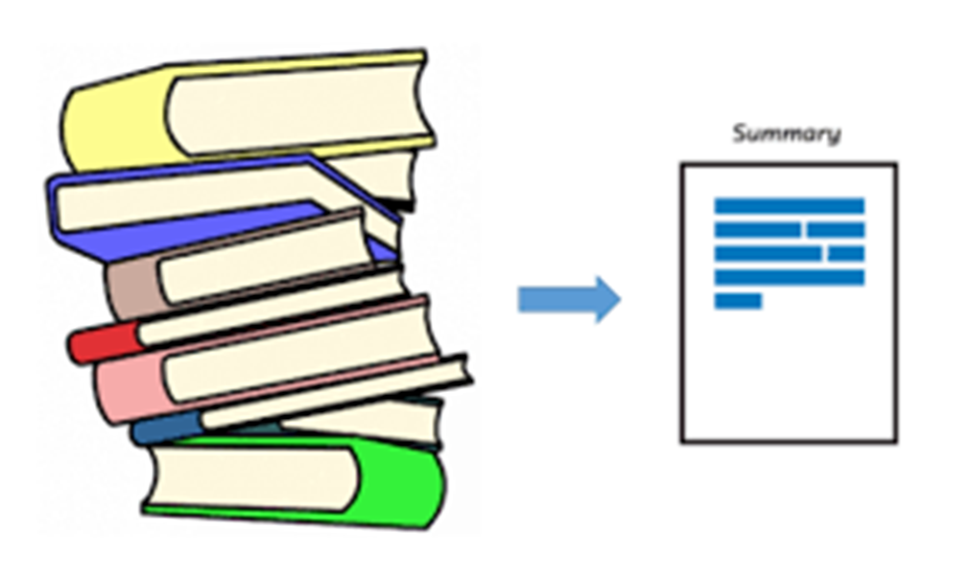
Hệ thống tóm tắt văn bản (Abstract Summarization ): tự động trích xuất thông tin tạo ra bản tóm tắt với các điểm chính từ tài liệu gốc. ( Tìm kiếm web, công cụ tìm kiếm google, Summarizer, Linguakit, Resomer..)
1. Giới thiệu đề tài
Notes:
Mục đích là tạo ra một chuỗi đầu ra từ một chuỗi đầu vào mà độ dài của 2 chuỗi này có thể khác nhau. Theo đó khi văn bản gốc được đưa vào thì sẽ được chuyển thành một văn bản khác có độ dài ngắn hơn mà vẫn mang đầy đủ ý nghĩa.

Slide 4
1. Giới thiệu đề tài
Trích xuất và trừu tượng hóa:
Tóm tắt theo trích xuất: toàn bộ các phần quan trọng.
Tóm tắt theo tóm lược: dựa vào thông tin quan trọng để viết lại văn bản tóm tắt mới.

Slide 5
1. Giới thiệu đề tài
Nghiên cứu trước:
Phương pháp phân lớp dùng SVM (Support Vector Machine).
MEAD, LexRank, PageRank …
Mạng LSTM (Long Short Term Memory networks).

Slide 6
1. Giới thiệu đề tài
Hạn chế:
Biểu diễn ngữ nghĩa, suy luận và sinh ra ngôn ngữ tự nhiên.
Sự phức tạp của mỗi ngôn ngữ.
Cấu trúc của mỗi loại văn bản: trang web, nghiên cứu..
Roberta
Bert

Slide 7
Phương pháp
BERT hỗ trợ hơn 70 ngôn ngữ.
Thuật toán chuyên sâu, giúp máy tính hiểu được ngôn ngữ mơ hồ trong văn bản.
Sử dụng các phần text xung quanh để tạo nên ngữ cảnh.
Cải tiến mô hình gốc BERT: huấn luyện đồng thời 2 tác vụ: Masked Language Modeling (MLM: dự đoán từ thiếu trong câu) and Next Sentence Prediction (NSP: dự đoán câu tiếp theo câu hiện tại).
RoBERTa dựa trên BERT với dữ liệu được tăng gấp 10 lần, sử dụng kỹ thuật mặt nạ động (dynamic masking).

Slide 8
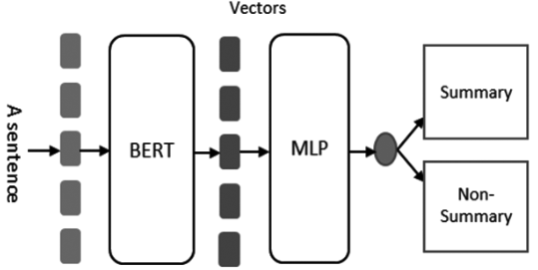
Luồng xử lý hệ thống tóm tắt văn bản
Phương pháp
Người dùng đưa văn bản vào hệ thống.
Xử lý bằng mô hình BERT: lấy ra được véc tơ biểu diễn văn bản thông qua ngữ cảnh 2 chiều.
Từ vector, cho qua mạng truyền thẳng Feed-forward neural network=> tạo ra các câu tóm tắt.
Trả về đoạn văn tóm tắt cho người dùng.
Hình 2.1. Mô hình luồng xử lý hệ thống tóm tắt văn bản

Slide 9
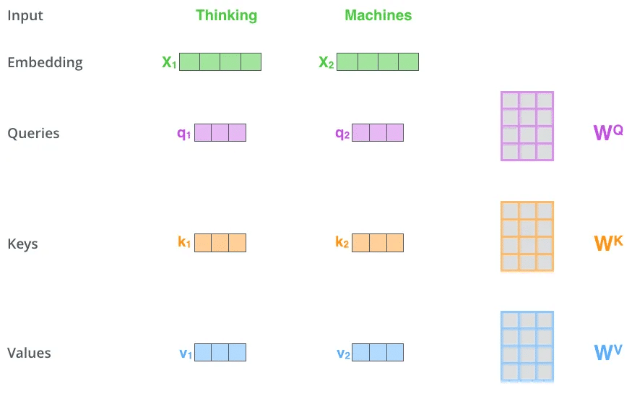
Mô hình biến đổi (Transformer)
Phương pháp
Self-Attention có 4 bước:
Tạo ra bộ 3 vectơ từ các vectơ đầu vào của encoder
Tính điểm
Chuẩn hóa điểm
Nhân vectơ Value với mỗi giá trị điểm đã tính phía trên rồi cộng lại với nhau.
Hình 2.2. Nhân x1 với ma trận trọng số WQ ta có q1, véc tơ truy vấn Q. Tương tự với K và V của mỗi từ.
Notes:
Transformer sử dụng self-attention: tham khảo https://blog.vinbigdata.org/transformer-neural-network-mo-hinh-hoc-may-bien-doi-the-gioi-nlp/ và https://trituenhantao.io/kien-thuc/gioi-thieu-ve-attention/

Slide 10
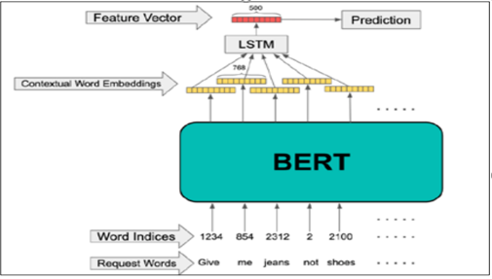
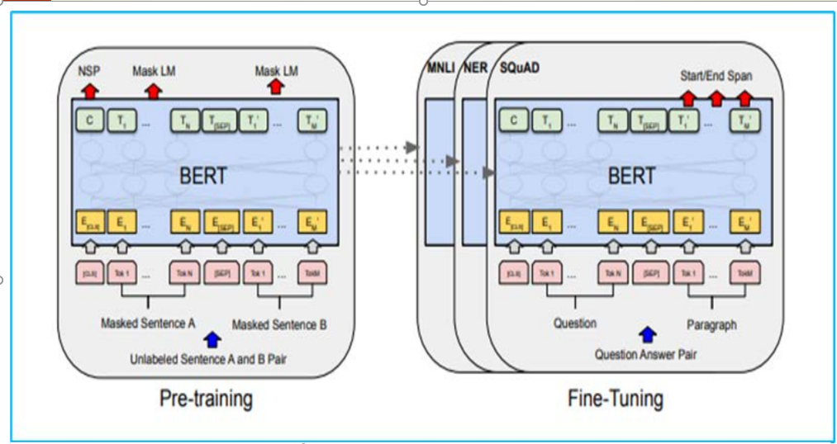
Mô hình BERT
Phương pháp
Biểu diễn mã hóa hai chiều từ các sự biến đổi (Bidirectional Encoder Representations from Transformers) được gọi tắt là BERT
Hình 2.2. BERT: Một phần mô hình ngôn ngữ hiện đại cho xử lý ngôn ngữ tự nhiên (NLP)
Hình 2.3. Toàn bộ tiến trình Pre-training và fine-tuning của BERT

Slide 11
Công nghệ BERT – Nguyên lý hoạt động
Phương pháp
Mô hình Transformers gồm 2 cơ chế:
Bộ mã hóa để đọc dữ liệu đầu vào
Bộ giải mã để thực hiện tác vụ dự đoán
Bộ mã hóa của Transformers đọc chuỗi các từ ngữ một lần duy nhất nên được xem là bộ mã hóa 2 chiều (Bidirectional Encoder)
Transformers tìm hiểu ngữ cảnh của một từ ngữ dựa trên những từ xung quanh.
Notes:
BERT sử dụng Transformer là một mô hình attention (attention mechanism) học mối tương quan giữa các từ (hoặc 1 phần của từ) trong một văn bản. Transformer gồm có 2 phần chính: Encoder và Decoder, encoder thực hiện đọc dữ liệu đầu vào và decoder đưa ra dự đoán. Ở đây, BERT chỉ sử dụng Encoder.
Khác với các mô hình directional (các mô hình chỉ đọc dữ liệu theo 1 chiều duy nhất - trái→phải, phải→ trái) đọc dữ liệu theo dạng tuần tự, Encoder đọc toàn bộ dữ liệu trong 1 lần, việc này làm cho BERT có khả năng huấn luyện dữ liệu theo cả hai chiều, qua đó mô hình có thể học được ngữ cảnh (context) của từ tốt hơn bằng cách sử dụng những từ xung quanh nó (phải&trái).

Slide 12
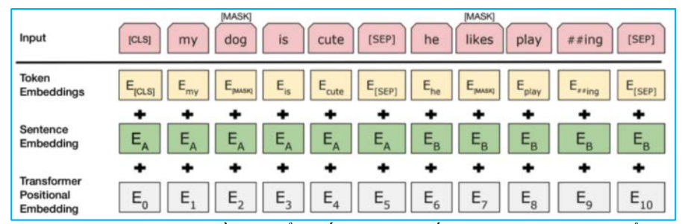
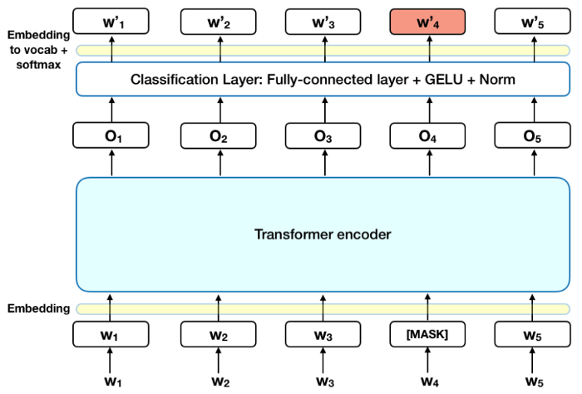
Mô hình BERT
Phương pháp
Mô hình dự đoán từ ngữ tiếp theo trong câu, sử dụng phương pháp huấn luyện mô hình BERT
Masked Language Modeling và Next Sentence Prediction (NSP)
Hình 2.4. Sơ đồ kiến trúc BERT cho tác vụ Next Sentence Prediction
Hình 2.5. Sơ đồ kiến trúc BERT cho tác vụ Masked ML
Notes:
Hình dưới mô tả nguyên lý hoạt động của Encoder. Theo đó, input đầu vào là một chuỗi các token w₁, w₂,...được biểu diễn thành chuỗi các vector trước khi đưa vào trong mạng neural. Output của mô hình là chuỗi ccs vector có kích thước đúng bằng kích thước input. Trong khi huấn luyện mô hình, một thách thức gặp phải là các mô hình directional truyền thống gặp giới hạn khi học ngữ cảnh của từ. Để khắc phục nhược điểm của các mô hình cũ, BERT sử dụng 2 chiến lược training như sau:
Masked LM (MLM)
Next Sentence Prediction (NSP)
Tham khảo https://blog.vietnamlab.vn/gioi-thieu-bert-va-ung-dung-vao-bai-toan-phan-loai-van-ban/
BERT được sử dụng để huấn luyện mô hình ngôn ngữ mặt nạ. Mô hình ngôn ngữ dự đoán một token bằng cách sử dụng ngữ cảnh phía bên trái của nó. Để mã hóa ngữ cảnh hai chiều khi biểu diễn mỗi token, BERT ngẫu nhiên che mặt nạ các token và sử dụng các token lấy từ ngữ cảnh hai chiều để dự đoán các token mặt nạ đó. Tác vụ này được gọi là mô hình hóa ngôn ngữ có mặt nạ.
Tham khảo: https://d2l.aivivn.com/chapter_natural-language-processing-pretraining/bert_vn.html

Slide 13
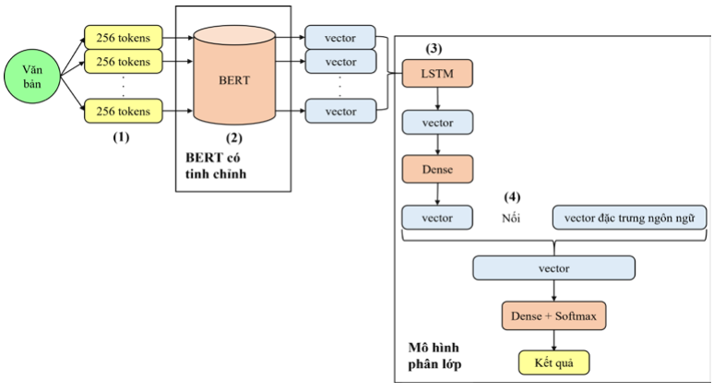
Mô hình tóm tắt văn bản sử dụng BERT
Phương pháp
Thực hiện 3 tác vụ:
Mã hóa dữ liệu đầu vào dự vào
mô hình BERT.
Phân lớp: softmax()
Chọn câu tóm tắt: dựa vào độ quan trọng.
Hình 2.2. BERT: Mô hình tóm tắt tóm lược
Hình 2.6. Mô hình tóm tắt văn bản sử dụng BERT
Notes:
Mã hóa dữ liệu đầu vào: BERT được sử dụng để huấn luyện mô hình ngôn ngữ mặt nạ (masked language model) bằng cách học hai bài toán cùng một lúc là bài toán dự đoán từ và bài toán dự đoán câu. Với bài toán dự đoán từ, các từ trong một câu sẽ được che giấu (masked). Quá trình huấn luyện sẽ dự đoán từ bị che dấu bằng cách dựa vào các từ xung quanh
Phân lớp: Bộ phân lớp sử dụng vector đầu ra của MLP cho quá trình phân lớp. Chúng tôi sử dụng hàm softmax() cho quá trình phân lớp. Hàm này trả ra xác suất trên 2 tập nhãn (tóm tắt và không-tóm tắt).
Chọn câu tóm tắt: Các câu của một văn bản sau quá trình phân lớp sẽ được sắp xếp theo thứ tự giảm dần của độ quan trọng dựa trên xác suất dự đoán của mô hình. Thuật toán lựa chọn sẽ lấy m câu có thứ tự cao nhất làm bản tóm tắt.

Slide 14
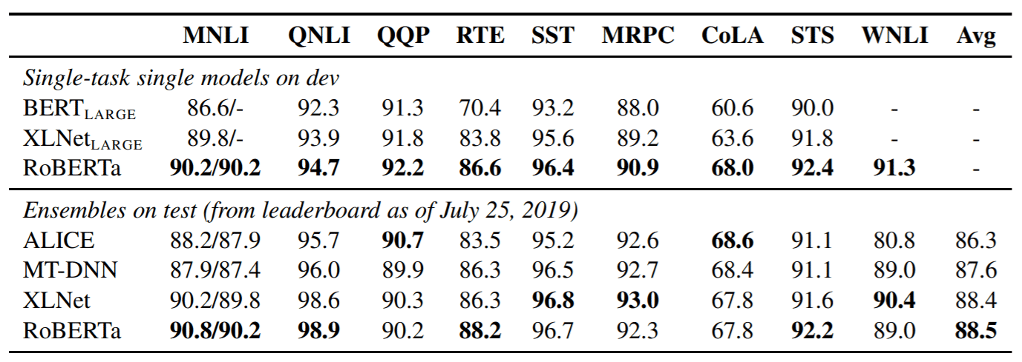
Mô hình RoBERTa
Phương pháp
Phiên bản được huấn luyện lại của BERT , RoBERTa không sử dụng cơ chế dự đoán câu kế tiếp (NSP) từ BERT mà sử dụng kỹ thuật mặt nạ động (dynamic masking)
Hình 2.7. Trích từ bài báo của RoBERTa
Notes:
Tham khảo: https://trituenhantao.io/kien-thuc/bert-roberta-distilbert-xlnet-chon-cai-nao/
RoBERTa được giới thiệu bởi Facebook là một phiên bản được huấn luyện lại của BERT với một phương pháp huấn luyện tốt hơn với dữ liệu được tăng gấp 10 lần.
Để tăng cường quá trình huấn luyện, RoBERTa không sử dụng cơ chế dự đoán câu kế tiếp (NSP) từ BERT mà sử dụng kỹ thuật mặt nạ động (dynamic masking), theo đó các token mặt nạ sẽ bị thay đổi trong quá trình huấn luyện. Sử dụng kích thước batch lớn hơn cho thấy hiệu quả tốt hơn khi huấn luyện.
Một điều quan trọng nữa, RoBERTa sử dụng 160GB văn bản để huấn luyện. Trong đó, 16GB là sách và Wikipedia tiếng Anh được sử dụng trong huấn luyện BERT. Phần còn lại bao gồm CommonCrawl News dataset (63 triệu bản tin, 76 GB), ngữ liệu văn bản Web (38 GB) và Common Crawl Stories (31 GB). Mô hình này được huấn luyện với GPU của Tesala 1024 V100 trong một ngày.

Slide 15
Thiết đặt thực nghiệm
Kết quả thực nghiệm
Dữ liệu:
3 bộ dữ liệu để đánh giá mô : hai bộ Tiếng Anh và một bộ Tiếng Việt. SoLSCSum gồm 157 văn bản được thu thập từ Yahoo News [20] được sử dụng cho tóm tắt văn bản sử dụng ý kiến người dùng.
(USAToday-CNN là bộ dữ liệu được thu thập từ hai trang USAToday và CNN, gồm 121 văn bản tương ứng với 121 sự kiện
VSoLSCSum là bộ dữ liệu Tiếng Việt cho tóm tắt văn bản sử dụng ý kiến người dùng)
2. Thiết đặt thực nghiệm:
Phương pháp k-fold cross
Notes:
Chúng tôi sử dụng phương pháp k-fold crossvalidation, tức là bộ dữ liệu sẽ được chia thành k phần bằng nhau, sau đó mô hình sẽ được lần lượt huấn luyện trên k-1 phần và kiểm tra trên phần còn lại. Quá trình lặp lại k lần. Kết quả cuối cùng của mô hình là trung bình cộng điểm ROUGE trên toàn bộ các phần. Với bộ dữ liệu SoLSCSum, chúng tôi sử dụng k=10 [20], với bộ dữ liệu USAToday-CNN, chúng tôi sử dụng k=5 [22], và với bộ dữ liệu VSoLSCSum chúng tôi sử dụng k=5 [21]. Chúng tôi đặt m=6 với hai bộ SoLSCSum và VSoLSCSum, và m=4 cho bộ USAToday-CNN. Mô hình được huấn luyện trong 20 lần lặp (20 epochs) sử dụng hàm mất mát là cross-entropy

Slide 16
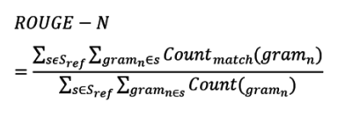
Thiết đặt thực nghiệm
Kết quả thực nghiệm
Độ đo đánh giá:
Độ đo ROUGE(RecallOriented Understudy for Gisting Evaluation) để so sánh kết quả của các mô hình.
So sánh kết quả:
Notes:
Các câu trích chọn sẽ được so khớp với các câu chuẩn (glod-data) trong tập dữ liệu để tính điểm ROUGE. ROUGE dựa vào sự giống nhau trên các từ (n-grams) để tính toán ra điểm. Vậy bản tóm tắt có điểm ROUGE càng cao thì càng tốt. Chúng tôi sử dụng pyrouge với tham số “-c 95 -2 -1 -U -r 1000 -n 2 -w 1.2 -a -s -f B –m”. Trong bài báo này, chúng tôi sử dụng ROUGE-1 và ROUGE-2 cho quá trình so sánh. • ROUGE-1: tính toán sự giống nhau dựa trên các từ đơn (uni-gram). • ROUGE-2: tính toán sự giống nhau trên 2 từ liên tục (bi-gram)

Slide 17
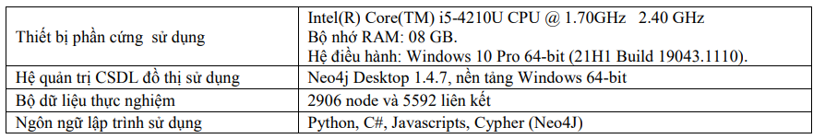
Môi trường thực nghiệm
Kết quả thực nghiệm

Slide 18
Môi trường thực nghiệm
Kết luận
Bằng cách sử dụng BERT và Roberta, mô hình có thể biểu diễn tốt mối quan hệ của các từ trong một câu, từ đó nâng cao chất lượng quá trình học các mẫu tiềm ẩn trong dữ liệu.
=> Kết quả thực nghiệm trên ba bộ dữ liệu ở hai ngôn ngữ Tiếng Anh và Việt cho thấy mô hình cho kết quả khả quan so với các mô hình khác.

Slide 19
Tài liệu tham khảo
Kết luận
[1]. H. P. Luhn, “The automatic creation of literature abstracts,” IBM Journal of Research Development, 2(2), pp. 159-165, 1958.
[2]. D. Shen, J.-T. Sun, H. Li, Q. Yang, and Z. Chen, “Document summarization using conditional random fields,” in IJC
[3]. K. Hong and A. Nenkova, “Improving the estimation of word importance for news multi-document summarization,” in EACL, pp. 712-721, 2014.
[4]. Z. Cao, F. Wei, L. Dong, S. Li, and M. Zhou, “Ranking with recursive neural networks and its application to multi-document summarization,” in AAAI, pp. 2153-2159, 2015

Slide 20
Thank You !

